Slide 1
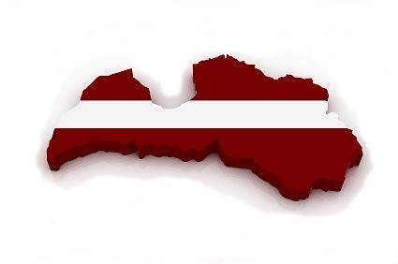
LETTLAND
FILIP LUNDESTEN
Notes:
Fredrik

Slide 2
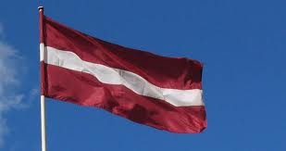
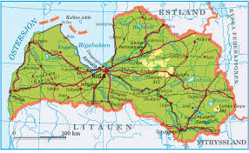
Lettland
Notes:
Fredrik

Slide 3
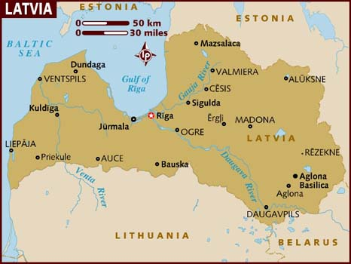
Lettland
Notes:
Fredrik

Slide 4
Fakta Lettland
Officiellt namn Latvijas Republika/ Republiken Lettland
Invånare 2 220 000 (2010)
Yta - km2 64 589 (2010)
Huvudstad med antal invånare Riga 764 300 (2000)
Statsskick republik, enhetsstat
Regeringschef premiärminister Valdis Dombrovskis
Notes:
Fredrik

Slide 5
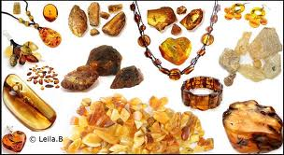
Fakta Lettland
Självständigt 1991
Språk: Lettiska
Lettland är även känt för sin bärnsten.
Notes:
Fredrik

Slide 6
Sevärdigheter
Lettland är det möjligt att semestra utan att bli störd – överfyllda turistmål är inte något som karaktäriserar landet. Detta beror på att det finns så pass många sevärdheter här – det finns plats för alla! Om du vill spendera din tid på en tom badstrand kan du bege dig till Östersjökusten, men om du vill bada bland folk är det bara att bege sig till en av Europas längsta sandstränder i Jurmala.
Lettland är oerhört intressant för turister som intresserar sig för militärhistoria. De båda världskrigen, liksom den sovjetiska armén, har efterlämnat ett monumentalt militärt arv. I Liepaja kan du till exempel besöka Karosta, som var en av de viktigaste flottbaserna kring Östersjön såväl under tsartiden som under sovjettiden. I Lettland hittar du även en av Europas största radarstationer som förr i tiden användes för militärt spioneri, liksom en rad andra imponerande militärobjekt
Notes:
Gustav

Slide 7
